Slide 1
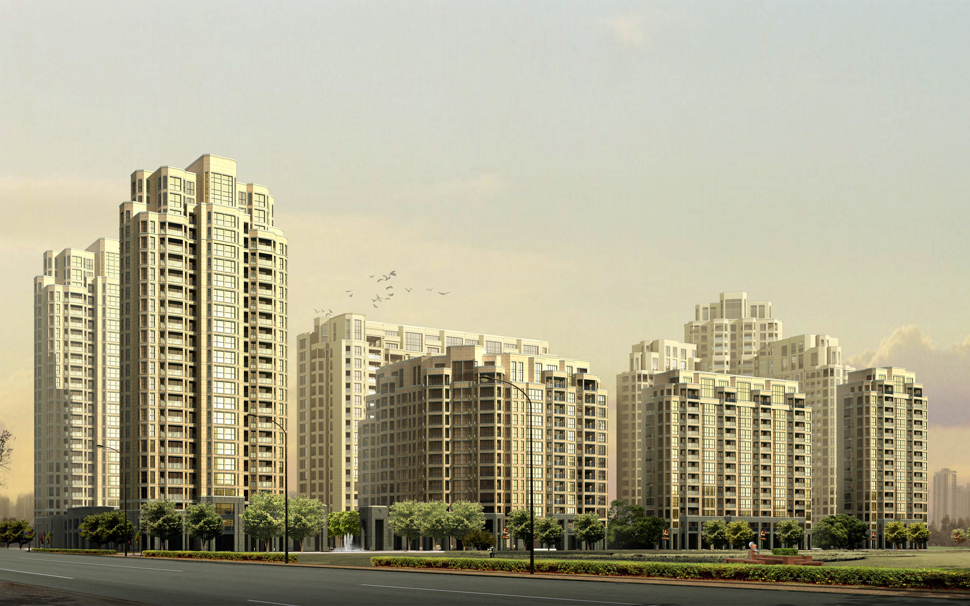
서 울
살 이
서울에서
내 집마련까지 !
Team_상경
강주애 여인준 이대희

Slide 2
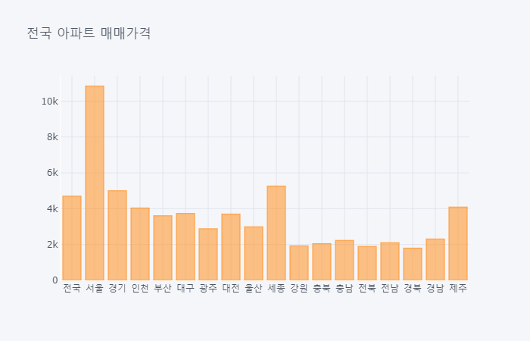
서울살이의 어려움
살인적인 부동산 가격

Slide 3
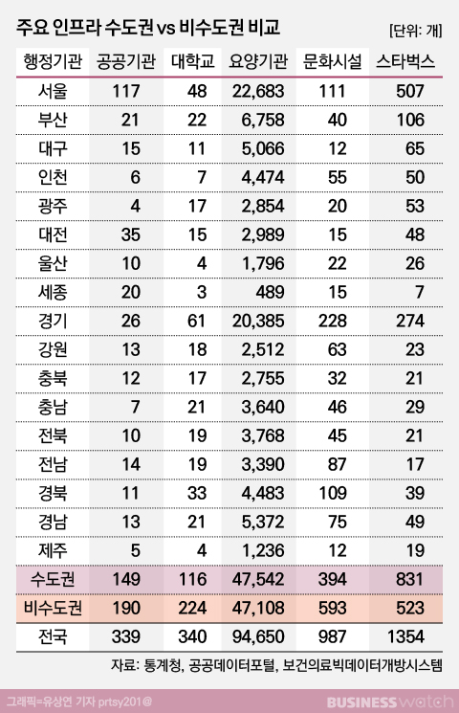
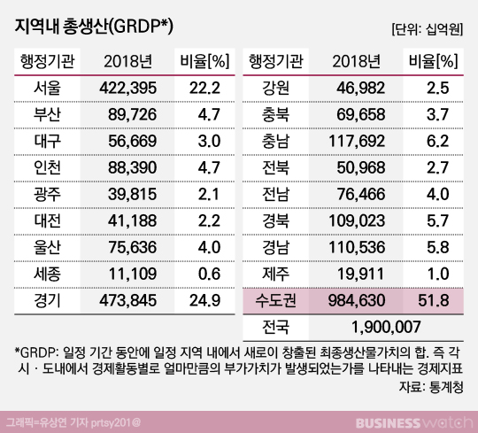
그럼에도 왜 서울인가?
질 좋은 일자리 밀집(잡플래닛 크롤링 데이터로 보여줌)

Slide 4
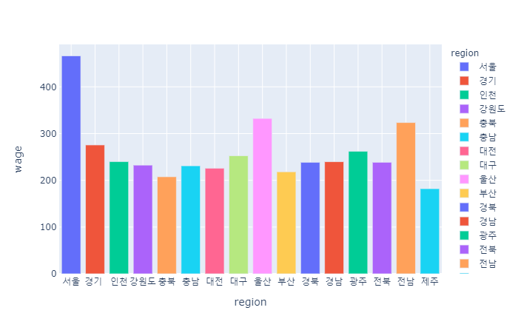
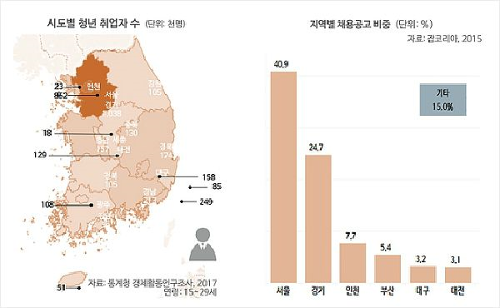
그럼에도 왜 서울인가?
서울에 집중된
문화, 의료, 교육 인프라
전국에서 가장 높은
생산규모와 연봉수준
서울에 집중된 일자리
질 좋은 일자리 밀집(잡플래닛 크롤링 데이터로 보여줌)

Slide 5
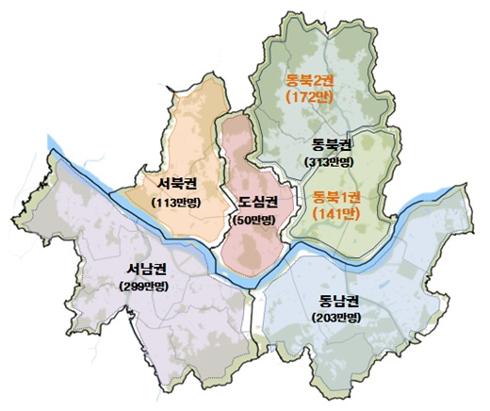

Slide 6

도심권
종로구
중구
용산구

Slide 7
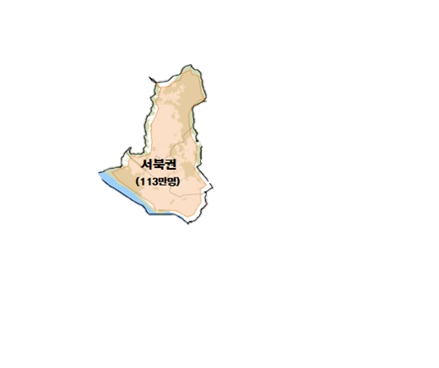
서북권
은평구
서대문구
마포구

Slide 8
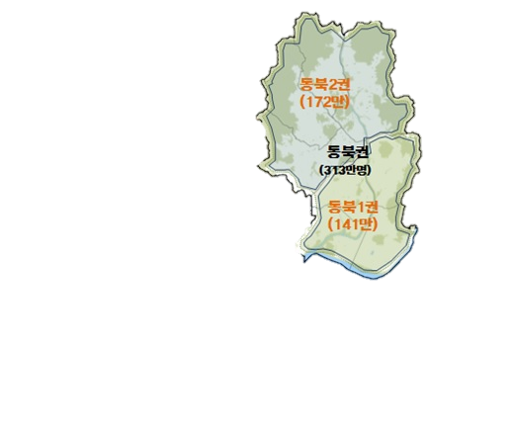
동북권
강북구
도봉구
노원구
성북구
중랑구
동대문구
성동구
광진구

Slide 9
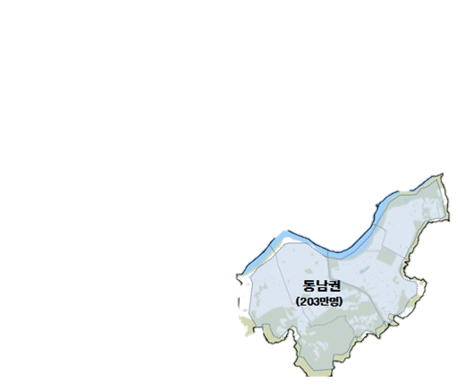
동남권
서초구
강남구
송파구
강동구

Slide 10
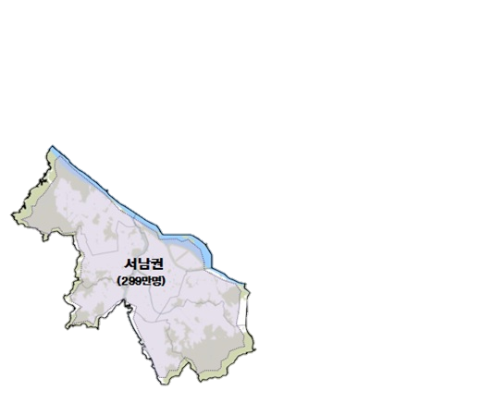
서남권
강서구
양천구
영등포구
구로구
금천구
동작구
관악구

Slide 11
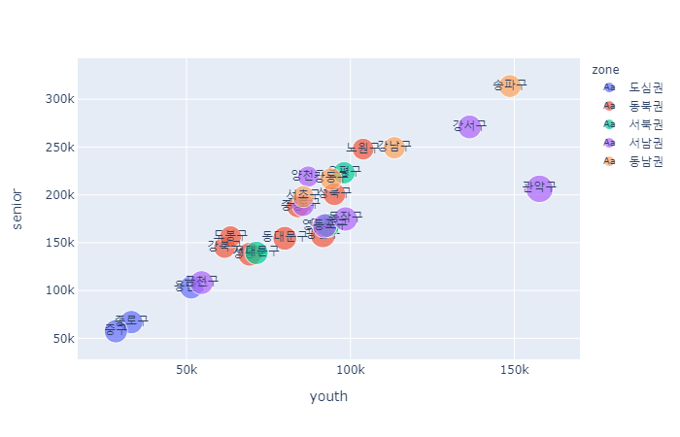
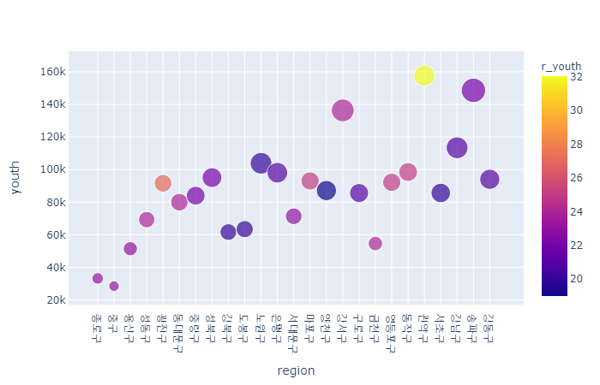
그렇다면 청년들은 어디에 살고 있는가?
청년 주거 밀집 지역 : 1.관악구(서남권) 2.송파구(동남권) 3.강서구(서북권)

Slide 12
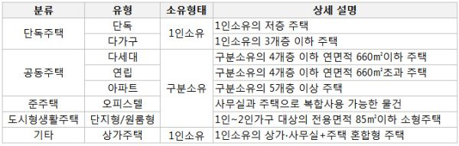
데이터분석을 쉽게 이해하기 위한 11초 상식!

Slide 13



3人 3色 청년들의 서울살이
대구 청년 대희군(20)
서울소재 대학 1학년 재학중
월세살이
IT관련 직종 희망
시흥 청년 인준군(29)
강남소재 기업 2년차
월세살이 중이나 전세희망
교육 서비스업
경주 청년 주애씨(34)
10년차 베테랑 직장인
아파트 매매 고려 중
예체능 계열
Notes:
(청년 연령대별 주거 선택성향에 따라 분석을 해봄) : 최적의 선택

Slide 14
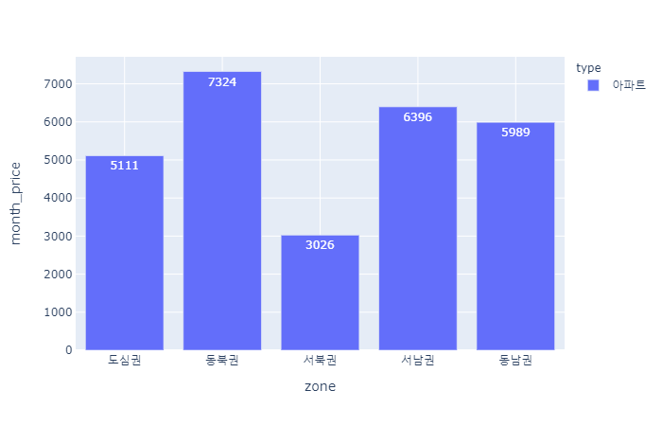

분석#1. 대희 군의 서울탐색기
아파트는 부담스럽고,
저렴한 월세의 원룸에서 살고 싶어요!
대희 군의 예측
신림(서남권)이나 신촌〮홍대(서북권) 대학가 근처의 월세가 저렴할 것 같군!

Slide 15
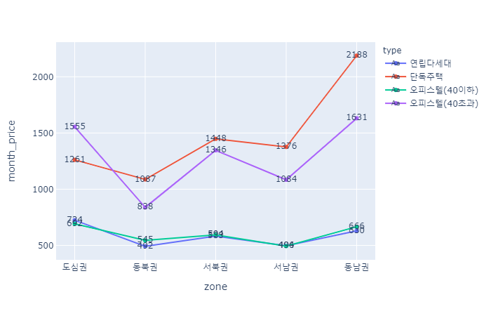
분석#1. 대희 군의 서울탐색기
아파트는 부담스럽고,
저렴한 월세의 원룸에서 살고 싶어요!
대희 군의 예측
신림(서남권)이나 신촌〮홍대(서북권) 대학가 근처의 월세가 저렴할 것 같군!
전체적으로 소규모 오피스텔과 연립 다세대 주택이 월세가 낮군!
동북권이 평균적으로 월세가가 다른 지역에 비해 낮게 형성돼 있군!

Slide 16

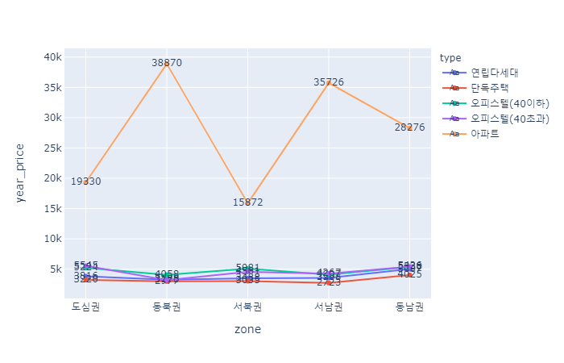
분석#2. 인준 군의 서울정착기
Slide7 : 아파트 포함 전세가격 권역별 비교
아파트 전세가격 구별 비교
직장생활 3년차.. 이제 돈을 바짝 더 모아야지!
어디 전세로 괜찮은 곳 없을까?
인준 군의 예측
강남이랑 가깝고, 접근이
용이할수록 전세 가격이
비싸겠지?

Slide 17
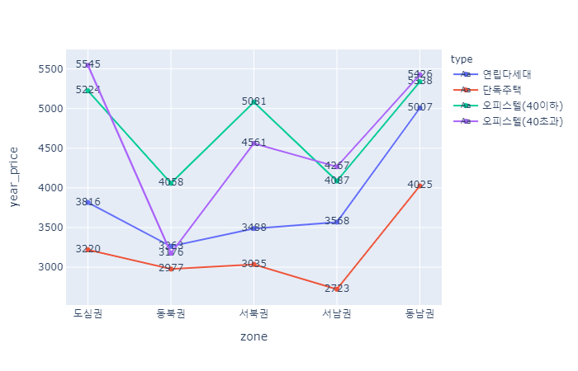
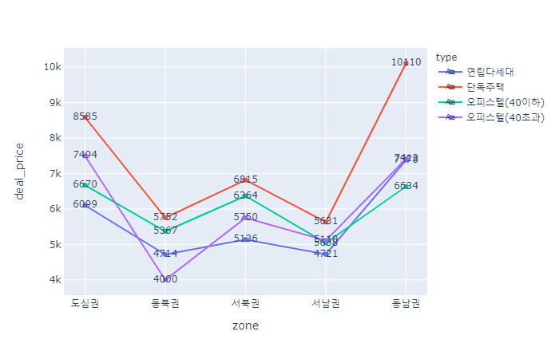
단독주택은 서울 전 지역에서 전세가격이 매매가격보다 싸군!
동북권의 오피스텔과 연립다세대 주택 전세가 저렴하군!

Slide 18
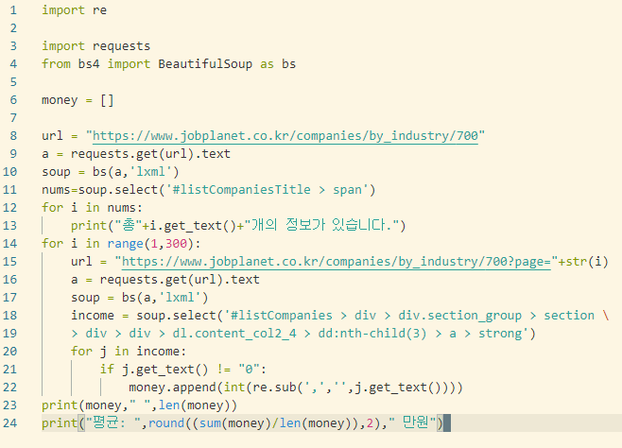
여기서 잠깐,
서울아파트 매매를 위해서
소요되는 평균적인 시간은?
1. 크롤링을 통한 IT업계 평균 연봉데이터 수집

Slide 19
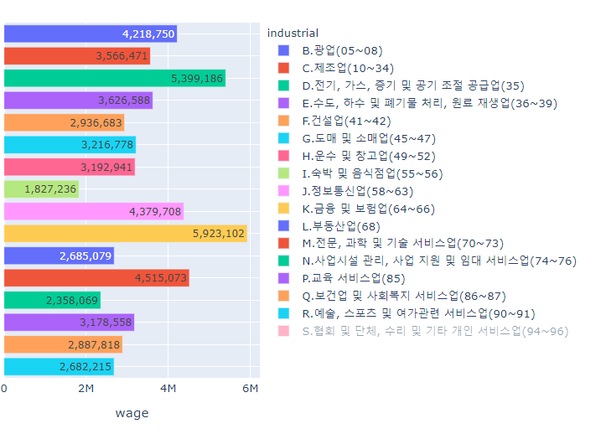
2. 크롤링 + 통계청 데이터로 직종별 평균연봉 계산

Slide 20
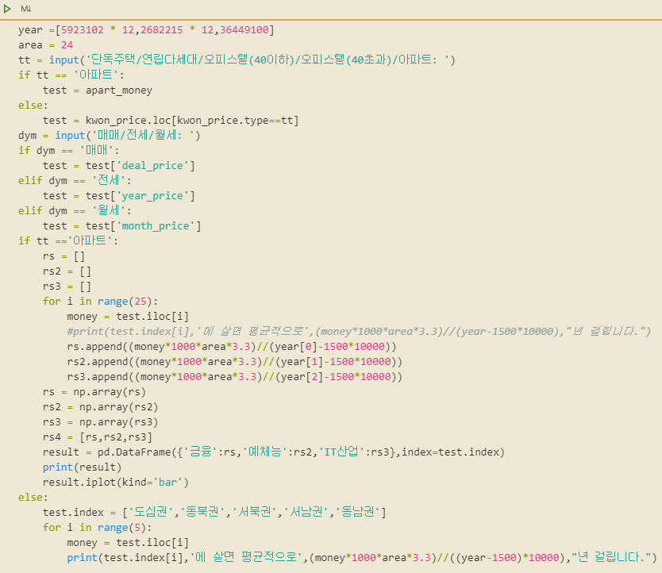
2. 크롤링 + 통계청 데이터로 직종별 평균연봉 계산

Slide 21
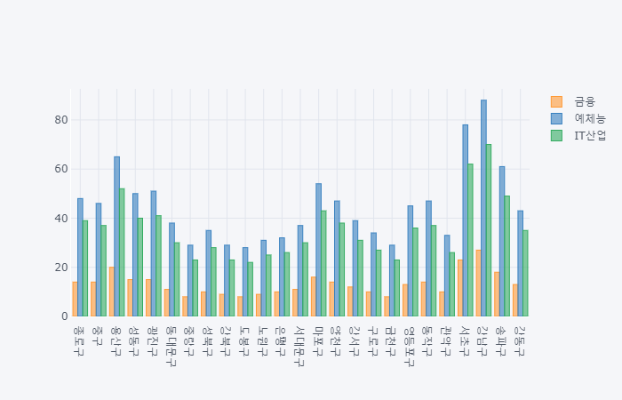
2. 크롤링 + 통계청 데이터로 직종별 평균연봉 계산

Slide 22

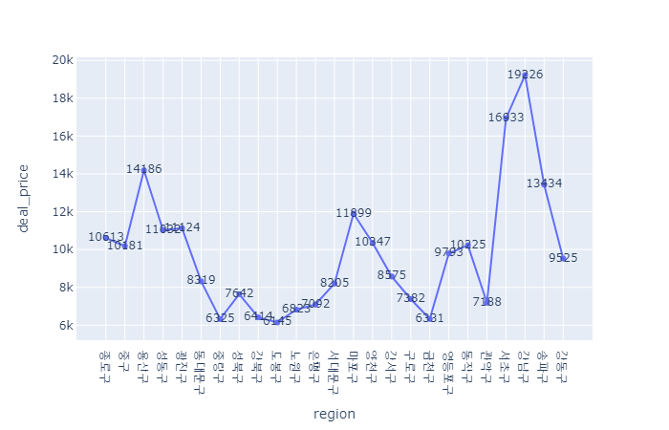
분석#3. 주애 씨의 서울성공기
1억 모으기가 머지 않았어!
이제는 나의 아파트를 가질 수 있겠는걸?!
주애 씨의 예측
강남이랑 가깝고, 접근이 용이할수록 전세 가격이
비싸겠지?
Slide8 : 아파트 매매가격 구별 비교
단독주택 매매가격 권역별 비교
상황 : 예체능계열 10년차 베테랑. 아파트 매매를 고려하고 있음.
요구조건 :
* 연봉데이터
일반적 인식 : 서울맛에 들려서 무조건 서울이면 만사 오케이?
현실 : 분석결과 ~~~
결론 : 월세는 어디가 싸고, 비싸더라. 어떤 주거형태가 싸고 비싸더라~~

Slide 23
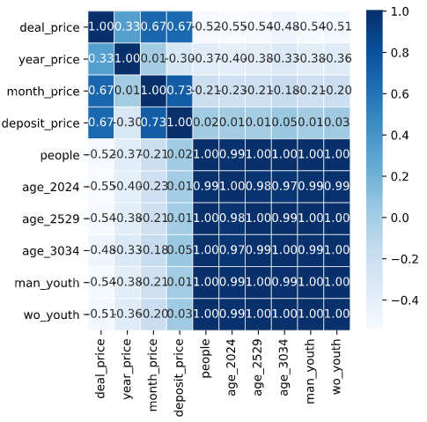
결 론
주택유형별로 월세, 전세, 매매
가격 모두 동북권과 서남권의
가격대가 저렴하다.
매매가와 전세, 월세간
강한 양의 상관관계가 있었음
매매가와 거주 인구간
강한 음의 상관관계가 있었고,
연령대가 높아질수록 상관관계의 정도가
미세하게 낮아졌음

